Slide 1
Padrões de Estruturação de Ramos

Slide 2
S5. Linhas de integração por estágios
Contexto
  Mudanças possuem estágios (teste de unidade, de integração etc).
  Múltiplos níveis de propriedade
Problema
  Como usar as funcionalidades da ferramenta para rastrear e controlar mudanças através dos vários estágios?
Forças
  Correspondência com eventos: revisão, testes de unidade etc ou garantia da qualidade
  Os estágios podem não corresponder aos mecanismos disponibilizados pela ferramenta
  Alguns níveis irão requerer integração
Solução
  Algumas ferramentas já preveem estágios (etiquetas, ramos etc)
  Estágios → ramos de integração
  Transferência de responsabilidades (propriedade)

Slide 3
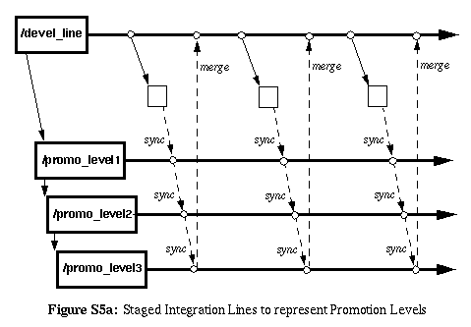
S5. Linhas de integração por estágios
Etiquetas podem ser utilizadas para representar os estágios
  Representar estágios de qualidade e maturidade
  Facilitam um back-out
  Diminuem o overhead de junção

Slide 4
S6. Filas de propagação de mudanças
Contexto
  Linhas de desenvolvimento/manutenção paralelas e/ou linhas de release sobrepostas
  Necessidade de propagar mudanças de uma codeline para outra
Problema
  Como propagar de forma consistente e em uma ordem apropriada?
Forças
  Integrar mudanças o quanto antes, sem impactar outros desenvolvedores
  Ordem é importante e o número de mudanças torna difícil manter o mapeamento sem auxílio de ferramentas
  Nem sempre o desenvolvedor que modificou pode propagar a mudança
Solução
  Fila de recebimento de propagação de mudanças para a codeline
    Auxílio da ferramenta de controle de mudanças e da ferramenta de controle de versões
    Scripts
Variantes
  S6.1 Auto propagação e enfileiramento

Slide 5
S7. Codeline de terceiros
Contexto
  Pacotes de código são recebidos de um terceiro
  Entregar o pacote com customizações aos clientes
Problema
  Estratégia para lidar com atualizações do terceiro e mudanças para customização
Forças
  Minimizar o esforço manual requerido
  Reproduzir releases anteriores
  Isolar as customizações
Solução
  Usar ramificação para manter separado o que é recebido do que é entregue ao cliente

Slide 6
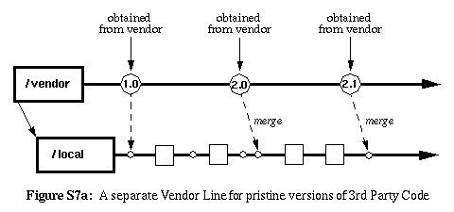
S7. Codeline de terceiros

Slide 7
S8. Linhas interna e externa
Contexto
  Times remotos com acesso ao repositório para efetuar mudanças em uma codeline
Problema
  Fornecer acesso sem comprometer a consistência e a integridade da codeline
Forças
  Acessível por um número considerável de desenvolvedores (alguns não confiáveis)
  Travas de checkout podem ser intratáveis
  Controles devem ser implementados
Solução
  Usar uma codeline interna para o time local (confiável) e outra separada para receber os times externos (com restrições de acesso)
  Sincronizações são feitas pelo proprietário da codeline interna
  A propriedade da codeline externa deve ser do alguém do time local, para manter a consistência com as políticas das duas codelines.
  A codeline externa atua como firewall

Slide 8
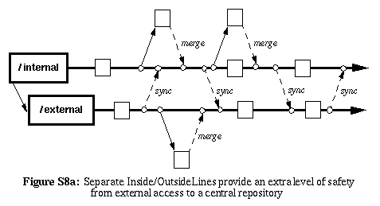
S8. Linhas interna e externa

